Slide 1
Der 3. Nordwest-Nachhaltigkeitspreis für Lieferanten.
PARSCH GmbH & Co. KG, Gildestraße 16, D-49477 Ibbenbüren

Slide 2
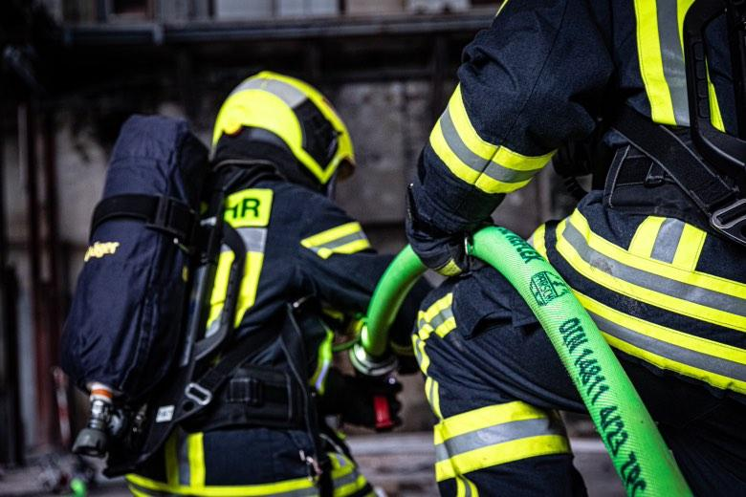
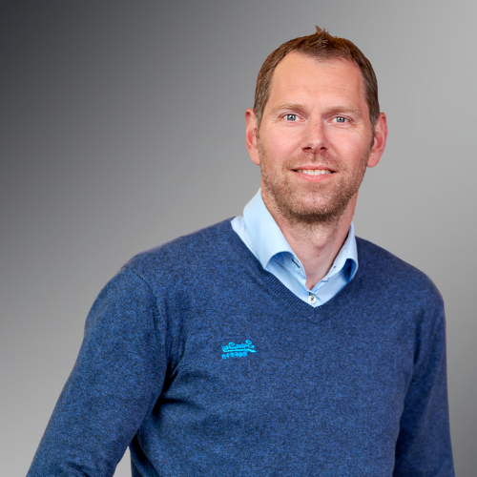
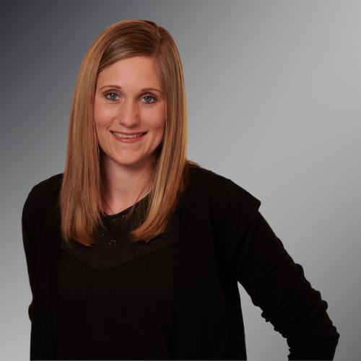
Projektname: Pronto P10 – Schlauchreparatur Alles hat ein Ende, nur der Schlauch hat zwei Leben!
Das sind wir:
PARSCH steht seit fast 260 Jahren für qualitativ hochwertige rundgewebte Flachschläuche. Getreu nach dem Motto „Quality made in Germany – Quality made by PARSCH“ befindet sich unsere Produktionsstätte in Deutschland, im nördlichsten Nordrhein-Westfalen, in der ehemaligen Bergbaustadt Ibbenbüren zwischen Münster und Osnabrück. Täglich produzieren wir ca. 10 km Flachschlauchware für die unterschiedlichsten Anwendungen im Bereich der Feuerwehr, der Industrie und der Landwirtschaft.
Christian Völkert
voelkert@parsch.de
+49 (0) 5451 / 929 - 223
Linda Albrecht
albrecht@parsch.de
+49 (0) 5451 / 929 - 225

Slide 3
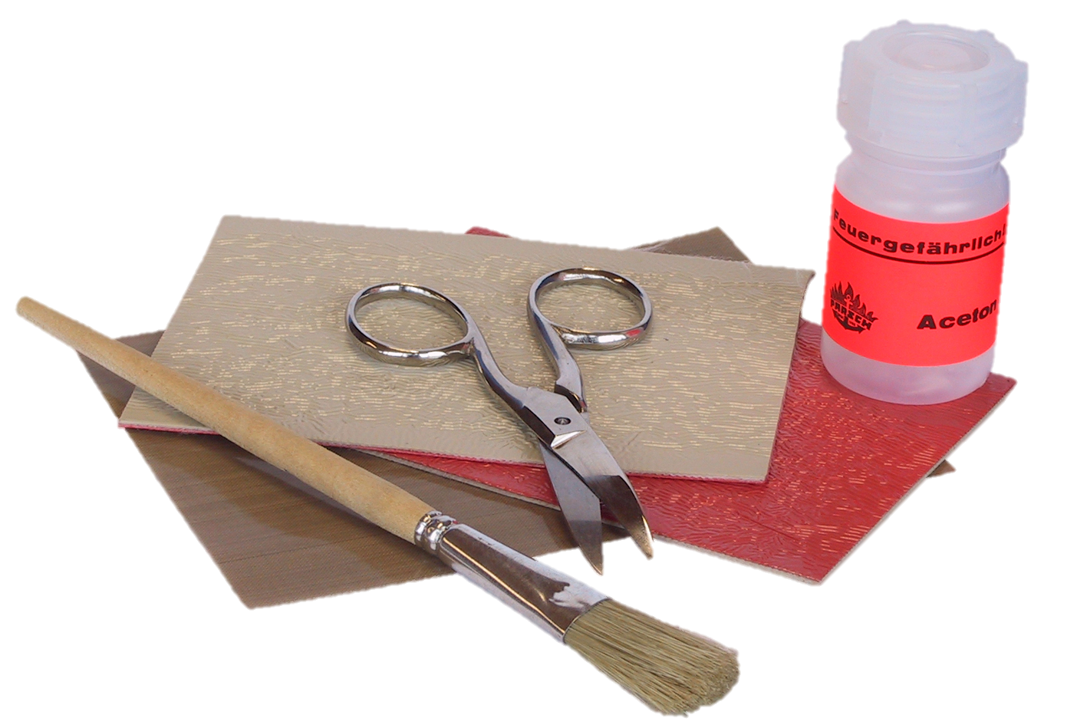
Vulkanisiergerät Pronto P10
Schlauchreparatur
für die Reparatur von Druckschläuchen
Vulkanisiergerät
geeignet für:
→ unbeschichtete
→ PU-beschichtete
→ außengummierte Schläuche
Reparaturanleitung
Reparaturmaterial: Top Fit

Slide 4
Schlauchreparatur

Slide 5
Nachhaltig? Und wie!
Ø-Gewicht vom Schlauch: 10 kg
Anzahl Flicken/Flickplatte: 8 St.
= Einsparung von Müll: 80 kg
Müllvermeidung pro Jahr: 80 t.
Flickmethode seit 1986
Müllvermeidung gesamt: 3.000 t.
→Somit tragen wir nachhaltig zur Müllvermeidung bei!

